Slide 1
Internet

Slide 2
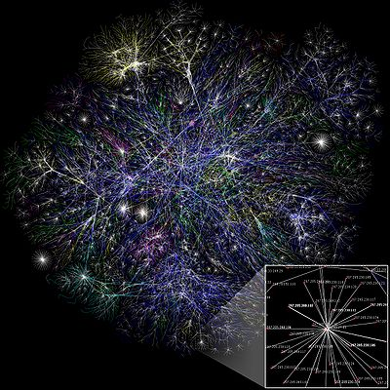
Vizualizacija putova na internetu

Slide 3
Internet je javno dostupna globalna paketna podatkovna mreža koja zajedno povezuje računala i računalne mreže korištenjem istoimenog protokola (internet protokol = IP).

Slide 4
ili
riječ Internet označavala bi ime globalne javno dostupne mreže koja se sastoji od mnoštva međusobno povezanih mreža.

Slide 5
To je "mreža svih mreža" koja se sastoji od milijuna kućnih, akademskih, poslovnih i vladinih mreža koje međusobno razmjenjuju informacije i usluge kao što su elektronička pošta, chat i prijenos datoteka te povezane stranice i dokumente World Wide Weba.

Slide 6
Internet je osnovan 1969. godine u SAD-u od strane američkog Ministarstva obrane. Zvao se ARPANET (prva četiri slova su kratica za Advanced Research Project Agency - Agencija za napredne istraživačke projekte, dok net označava računalnu mrežu).
Cilj te mreže je bio da se poveže određeni broj računala u SAD-u.[Radilo se o skupoj ideji, no Ministarstvu obrane SAD-a novac nije nedostajao.

Slide 7
Arpanet je imao faktor koji je kasnije bio ključan za nastanak i popularizaciju interneta; tijekom šezdesetih godina vladao je Hladni rat, zbog čega je Ministarstvo obrane SAD-a strahovalo da bi se mogao dogoditi nuklearni napad. Inženjeri su morali projektirati Arpanet tako da on radi čak i ako se baci bomba na dio uspostavljene mreže te se uništi, dakle, čak i ako dio komunikacijskog dijela bude uništen, ostatak mreže treba nastaviti funkcionirati bez problema

Slide 8
Servis World Wide Web izmišljen je u CERN-u u Švicarskoj 1989. godine, a izmislio ga je Britanac Tim Barners-Lee.

Slide 9
Načini povezivanja
Za povezivanje se koriste telefonske mreže, ISDN, ADSL, optički i ini kabeli, satelitske veze i drugi načini.
Svako računalo spojeno na internet ima svoju IP adresu, ali se kod korištenja usluga, npr. u internetskom pregledniku, uglavnom koriste imena koja se u adrese prevode pomoću sustava poslužitelja za DNS. Popularni su internetski preglednici Internet Explorer, Mozilla Firefox, Google Chrome, Opera i Safari.

Slide 10
ISP (Internet service provider) tvrtke korisnicima pružaju usluge za spajanje na internet, a ponekad također daju i uslugu korištenja elektroničke pošte i/ili određenu količinu prostora na njihovom poslužitelju da korisnik napravi svoju internetsku stranicu. Kako bi se spojio na internet, korisnik treba potpisati ugovor s ISP-om. Poput drugih država, Hrvatska ima komercijalne i akademske. Svi hrvatski ISP-ovi, osim CARNeta, su komercijalni. CARnet omogućuje besplatno spajanje na internet u akademske, edukacijske i istraživačke svrhe učenicima, studentima i akademskim krugovima.

Slide 11
Neki od hrvatskih ISP-ova su B.Net, CARNet, T-Com, Iskon, Vodatel, VIPnet i Globalnet

